Slide 1
Древесина, металл
Изучение графического изображения

Slide 2
Тема урока Графические изображения деталей из металлов. Чтение чертежей

Slide 3
Изготовление изделия из металла или пластмассы, так же как и изделия из древесины начинают с чего?
С изучения его графического изображения – чертежа, эскиза или технического рисунка

Slide 4
Деталь из тонколистового металла и проволоки, так же как и деталь из древесины, изображают в виде технического рисунка, эскиза или чертежа. Что указывают на этих изображениях?
Материал, из которого изготавливается деталь и все необходимые размеры

Slide 5
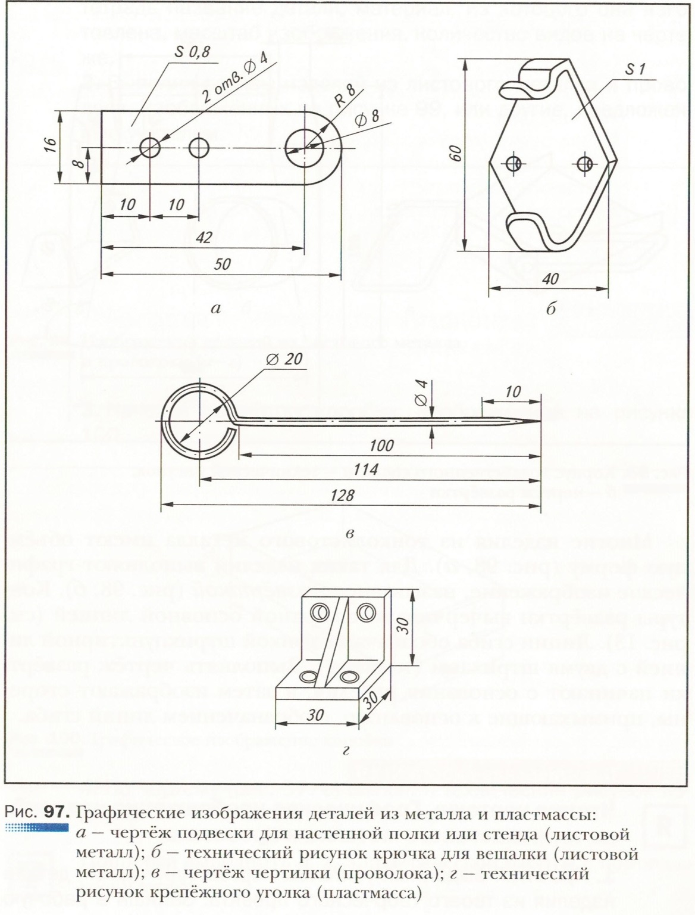

Slide 6
Радиус закругления контура детали равен 8мм
Что на чертеже означает запись
R 8

Slide 7
Толщина детали составляет 0.8мм
Что означает запись
S 0.8

Slide 8
Штрихпунктирными линиями, пересекающимися под прямым углом
Как показывают центры отверстий на чертежах?

Slide 9
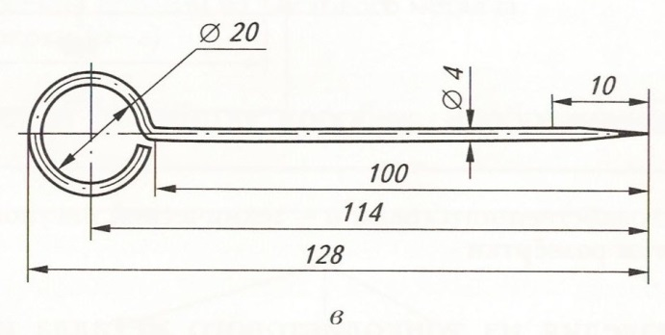
Если деталь изготовлена из проволоки диаметром более 2 мм, то её изображают двумя параллельными сплошными линиями

Slide 10
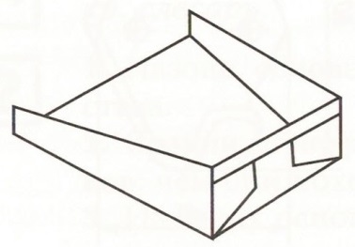
Корпус хозяйственного совка технический рисунок(рис.98а)

Slide 11
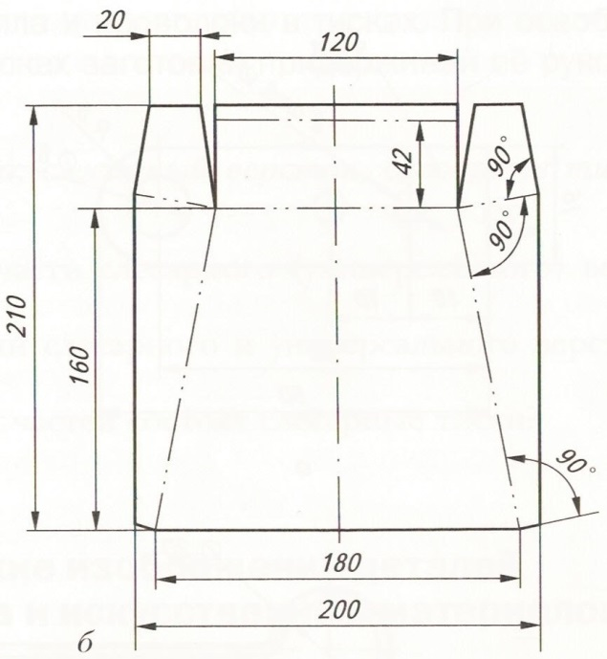
Чертёж развёртки совка(рис 98б)

Slide 12
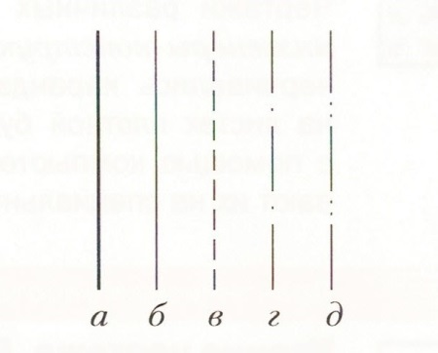
Контуры развёртки вычерчивают сплошной основной линией

Slide 13
Выполнять чертеж развертки начинают с основания изделия, а затем изображают стороны , примыкающие к основанию, с обозначением линий сгиба

Slide 14
Что необходимо соблюдать при выполнении любой работы?
Правила безопасности
Карандаш и циркуль подавать держа острой частью к себе,
класть на верстак остриём от себя,
не класть карандаш и циркуль в карман халата

Slide 15
Прочитайте чертёж

Slide 16
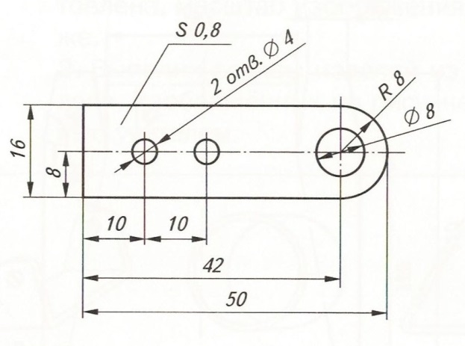
Домашнее задание выполни технический рисунок

